Slide 1
AIIMAGE / UNITY INFERENCE
Unity
端侧推理引擎
多格式接入
统一引擎能力
五类应用方向
从 ncnn 难以在 Unity 用同一套代码跨平台使用出发，
演进为面向五类业务的统一端侧推理引擎
ncnn · ONNX / Sentis · MNN
导入 · 编排 · 推理 · 验证
结果直接服务于业务应用
依据 Documents / 2026.06 - 2026.07
ROADSHOW / 2026.07

Slide 2
ORIGIN
02
从 Unity 跨平台痛点，走向统一端侧推理引擎
起点
沉淀
推广
ncnn 难题
Unity 复刻
统一引擎
成熟模型与数值基线
无法直接成为 Unity 内
跨平台复用的一套代码。
在 Unity 内承接模型语义
完成视觉 runner 的真实验证，
让结果能直接交给应用层。
ncnn、Sentis 与 MNN
作为模型来源接入，
共享统一 IR、能力与验证。
关键转变：从“某个 runner 能跑”升级为“多个来源的模型可复用、可验证、可推广”。
AIIMAGE / UNITY INFERENCE
02

Slide 3
ENGINE VALUE
03
引擎的价值是统一能力，而不是堆叠单点 runner
现有工程已积累模型解析、算子实现和真实 runner 验证；端侧推理引擎负责把它们收敛为可交付的共同底座。
64 / 64
96
5
官方 ncnn Vulkan 层
均已有注册入口。
模型图可被识别与映射。
当前层注册入口总数。
覆盖 ncnn、PNNX
及 Sentis / ONNX 扩展。
随引擎附带的应用方向。
AIImage、教育、游戏、
医学、药学。
模型来源
统一 IR
能力验证
领域结果
产品定义：每一次模型接入，都能说明输入、输出、支持范围、验证证据与可消费的业务结果。
AIIMAGE / UNITY INFERENCE
03

Slide 4
ARCHITECTURE
04
不同模型格式进入同一张图，输出统一的业务结果契约
ncnn
ONNX / Sentis
MNN
.param / .bin / PNNX
图结构与算子生态
移动模型与量化生态
格式适配 + ModelManifest
版本、输入、输出、标签、许可、性能档
统一图 IR
算子、形状、精度、编排与能力报告
统一端侧执行引擎
算子库、图编排、资源调度、量化、性能分析、错误诊断
结果契约 + 可视化产物
领域包在引擎之上组合，业务规则不进入核心
AIImage | 医学 MONAI / VISTA | 游戏 AR | 教育 Vibe Coding | 药学 Docking
AIIMAGE / UNITY INFERENCE
04

Slide 5
CORE CAPABILITIES
05
引擎交付的是一套可接入、可运行、可验证的通用能力
面向业务方的接口不暴露底层执行细节，而是保证模型可管理、结果可消费、问题可定位。
统一
推理会话
模型接入
精度与量化
ncnn / ONNX / Sentis / MNN 适配；输入输出、标签、许可、性能档由 ModelManifest 管理。
以任务目标选择 FP32、FP16 与权重量化；把精度、内存和性能作为可登记能力。
模型、输入、输出与版本
统一由 Manifest 描述。
调用方提交数据并获得
异步结果或可直接使用的
分类、框、掩码、图像、
体数据与候选排序。
图与算子
验证与诊断
统一 IR、形状推导、算子库、编排与资源生命周期，避免每个 runner 重写底层能力。
golden、数值误差、任务指标、性能记录与失败节点定位，形成每次模型发布的证据链。
结果契约
领域适配
发布证据：
能力报告 + 回归结果
分类、检测框、关键点、掩码、增强图像、3D label volume 与候选排名均有明确输出定义。
医学、教育、游戏与药学只定义业务输入输出；通用推理能力由核心引擎一次实现、持续复用。
AIIMAGE / UNITY INFERENCE
05

Slide 6
FORMAT EXPANSION
06
从 ncnn 起步，覆盖 Sentis 与 MNN 的模型接入生态
格式决定模型从哪里来；统一 IR 和能力报告决定它是否能以可验证方式进入端侧产品。
ncnn
ONNX / Sentis
MNN
起源与首个成熟模型来源
已有模型、算子和 runner
验证资产可持续复用。
面向 Unity 与通用模型生态
把图结构、形状与常见视觉
算子统一映射到内部 IR。
面向移动端模型和量化生态
通过适配或离线转换
接入同一引擎能力面。
Canonical IR + ModelManifest + Capability Report
导入时即说明模型节点、输入输出、精度档、验证状态与受限能力，避免在应用现场才发现不可用。
AIIMAGE / FORMAT EXPANSION
06

Slide 7
OPERATOR PORTFOLIO
07
算子能力围绕模型可接入与应用可交付组织
导入 + 形状 + 精度 + 输出契约 + 性能 + 回归 + 诊断
支持说明以实际模型与任务验证为准，不以注册数量替代可用结论。
通用视觉与基础计算
卷积、深度卷积、反卷积、激活、归一化、池化、逐点计算、图像转换和常见布局变换，支撑图像增强、检测与分割。
矩阵计算与 Transformer 主干
Gemm、InnerProduct、MatMul、Softmax、LayerNorm、Reduction、Attention 等能力面，支撑 CLIP、多模态、生成式与语言模型演进。
图编排与领域增长点
动态形状、索引选择、采样、检测后处理、KV cache 与 3D 体数据相关能力，决定 Sentis、AR、医学和本地语言模型的接入上限。
AIIMAGE / OPERATOR CAPABILITY MATRIX
07

Slide 8
OPERATOR CATALOG
08
当前已支持的层算子，按功能分类完整列示
功能分类 | 已支持层算子
卷积与空间 | Convolution · Convolution1D · Convolution3D · Deconvolution · Deconvolution3D Pooling · Pooling3D · Interp · PixelShuffle · Reorg · Unfold · Padding · Crop
线性、归一化与归约 | Gemm · InnerProduct · MatMul · BatchNorm · GroupNorm · LayerNorm · PReLU ReLU · Softmax · ArgMax · ArgMin · TopK · CumSum · Scale
逐元素与激活 | AbsVal · BinaryOp · Clip · Eltwise · GELU · Sigmoid · Swish · UnaryOp
张量形状与数据转换 | Cast · Concat · Expand · ExpandDims · Flatten · Packing Permute · Reshape · Slice · Tile · Dequantize · Quantize Requantize · Shape · Size · ConstantOfShape · Range
索引、选择与生成 | Gather · GatherElements · OneHot · Where
AIIMAGE / SUPPORTED OPERATOR CATALOG
08

Slide 9
FIVE APPLICATION DIRECTIONS
09
同一套引擎能力，面向五种不同的产品价值
AIImage 提供真实视觉 runner 验证；医学、教育、游戏与药学以各自的业务输入输出消费同一引擎。
AIImage
教育
游戏
医学
药学
影像处理
与功能示范
自然语言
到教学 IR
AR 识别、
姿态与手势
MONAI / VISTA
3D 分割
Docking MR3
候选筛选
分类、掩码、去人、修复、增强；真实输入输出作为回归资产。
候选 JSON、schema 校验、IR 预览与用户确认后才执行。
相机输入直达模型；分类、关键点与叠加结果服务场景交互。
脑室与骨骼分割、多标签体数据输出、体渲染与导航可直接消费。
蛋白结构到口袋、体素条件、候选生成、筛选和排序的结构化流水线。
引擎不复制业务规则：它把模型接入、算子、验证与资源管理沉淀一次，让每个应用专注于用户结果。
AIIMAGE / FIVE APPLICATION DIRECTIONS
09

Slide 10

AIIMAGE / SILENT RUNS
10
以同一张 03.jpg 静默跑测，证明 runner 能交付什么
四类视觉 runner 都给出可消费结果
CLIP 输出类别及置信度；YOLO 输出人像框与掩码；去人工作流输出重绘结果；CodeFormer 输出修复图；ESRGAN 输出增强图。
每个结果都可成为后续应用接口或回归基线，而非只停留在模型加载成功。
真实跑测范围
展示方式
统一测试输入：03.jpg（600 x 337）
CLIP、YOLO 分割、掩码驱动去人、CodeFormer 和 RealESRGAN 均以 03.jpg 完成静默跑测并保留结果。
后续四页分别呈现输入、掩码或中间结果、最终输出及关键数值，让读者直接判断每个 runner 能做什么。
以下结果均来自 2026-07-14 仓内静默跑测；模型功能、输入输出与测试结果一一对应。
AIIMAGE / REAL RUNNER EVIDENCE
10

Slide 11
RUNNER DEMO / CLIP
11
CLIP：把图片变成可用于检索与分流的语义标签
Top-1 输出：Photo，置信度 0.873903
同一张图片与预设文本标签计算相似度，得到可直接供素材检索、自动归档、内容路由或审核辅助使用的类别结果。
本次静默跑测：模型 mobileclip_s0_export；总耗时 31,247 ms。
Top-2 / Top-3
可实现的产品能力
输入：03.jpg（600 x 337）
Portrait 0.099077
Night 0.013508
图片语义分类、相似内容分流、素材检索入口与按标签触发的后续编辑链路。
输出不只是 embedding：runner 已将 embedding 与标签集转换成可读、可用的分类结果。
AIIMAGE / CLIP CLASSIFICATION
11

Slide 12


RUNNER DEMO / YOLO + INPAINT
12
一键去路人：检测、掩码与局部重绘形成完整闭环
YOLO 检出 2 个人像，输出可直接驱动重绘的掩码
YOLO 对原图完成实例级人像分割；掩码既可用于抠图，也可传给局部重绘模型。静默跑测中，固定 seed=123456，12 步完成去人流程。
最终输出展示了被选区域已被背景内容替换，形成可编辑的“去路人”功能。
掩码结果
去人输出
输入：03.jpg；右下：人像掩码与最终输出
detections = 2
mask coverage = 0.788294
主目标置信度 = 0.821035
重绘成功完成
耗时 428,331 ms
输出：07_final_output.png
输入图片 -> 人像掩码 -> 局部重绘输出：同一条工作流可服务内容清理、主体替换与设计编辑。
AIIMAGE / PEOPLE REMOVAL
12

Slide 13
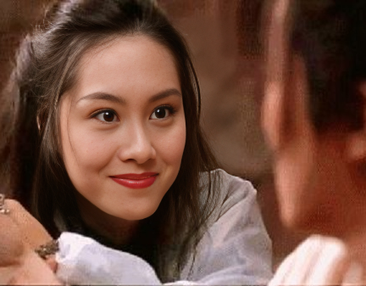
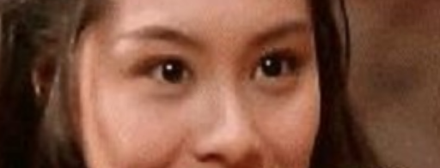
RUNNER DEMO / CODEFORMER
13
CodeFormer：从模糊人脸中恢复更清晰、可用的面部细节
先定位人脸，再恢复细节并回贴到原图
runner 从 03.jpg 自动检出 1 个主要人脸，将区域归一化到 512 x 512 进行修复，并把结果回贴到整图。
左图是完整输出，右下是模型实际处理的人脸输入区域；整条流程可用于历史照片、低清截图和人像素材修复。
输入区域
修复结果
左侧：修复后的完整图；右下：自动检出的人脸区域
1 张人脸
512 x 512 对齐裁剪
包含检测与回贴步骤
运行成功
elapsed = 18,606 ms
输出：17_full_output.png
对用户而言，能力不是“跑了一个模型”，而是“模糊人脸可以自动定位、修复并回到原图”。
AIIMAGE / CODEFORMER FACE RESTORATION
13

Slide 14
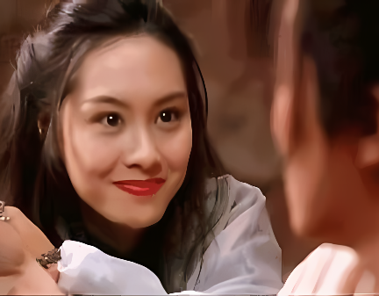
RUNNER DEMO / REAL-ESRGAN
14
RealESRGAN：对输入图片输出增强后的视觉结果
同一张 03.jpg 经过图像增强，得到新的可用图像
本次使用 realesrgan-x4plus-anime 模型，对 03.jpg 执行图像增强。左图为静默跑测实际输出，右下保留原图用于视觉对照。
该 runner 可作为图像增强、二次创作前处理和低质量素材处理的独立能力，也可串接在人像修复之后。
输入与输出
验证记录
左侧：增强输出；右下：原始输入
输入：600 x 337
输出：600 x 337
保留为可视化结果文件
status = ok
elapsed = 5,187 ms
输出：realesrgan-x4plus-anime_03_cmd.png
增强类 runner 将图像作为输入，也将新的图像作为输出，便于直接接入编辑器、素材管线和后续视觉模型。
AIIMAGE / REAL-ESRGAN ENHANCEMENT
14

Slide 15
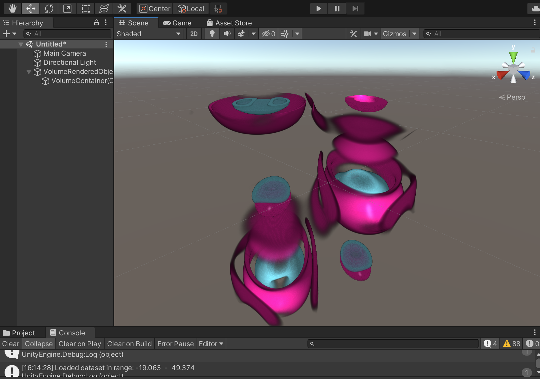
APPLICATION / MEDICAL
15
MONAI / VISTA：3D 分割用于体渲染、切割和导航
医学分割交付可复核的多标签体数据
WholeBrain 用于脑室等结构分割，VISTA 用于带提示的解剖结构分割。输出可作为多标签 label volume、置信度或边界距离数据被体渲染和导航模块直接消费。
现有验证采用 Python 基线与 Unity 对照，并保留内存守卫、超时与审计记录。
WholeBrain 能做什么
VISTA 能做什么
3D 分割结果可视化示意
MRI 体数据 -> 脑室 labelmap
sliding-window 全量推理
run46 labelmap 对齐率 0.998750372
CT / MRI + 类别提示 -> 多标签掩码
已建立 skull 分割 Python 基线与 Unity 对齐验证
医学能力以准确性、可重复、可审计和受控资源为第一约束，目标是本地端侧的可消费分割结果。
AIIMAGE / MONAI + VISTA
15

Slide 16
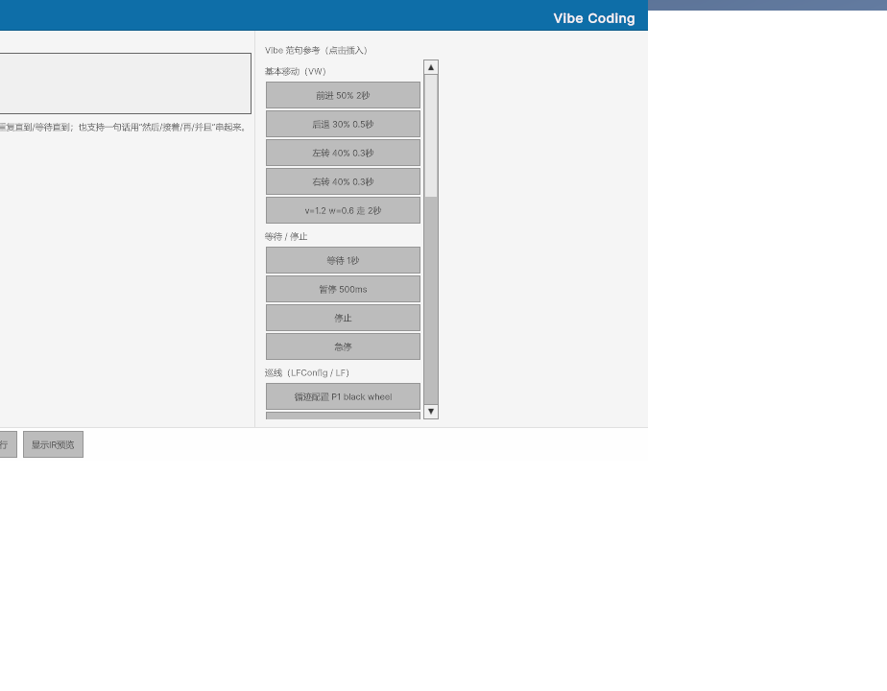
APPLICATION / EDUCATION
16
Vibe Coding：自然语言转为可审查的教学 IR
学习者用中文描述意图，系统给出候选教学指令和可读预览
引擎可提供端侧自然语言模型调用；jiaoyux 保持 ir_v0.1 的语言定义和执行器所有权。模型只负责生成候选 JSON，不能绕过规则或直接控制硬件。
截图展示了自然语言输入、指令候选与执行前预览的真实界面。
受控转换链路
用户获得什么
jiaoyux Vibe Coding 实机界面
自然语言 -> 候选 JSON
-> schema / 能力校验
-> 可读 IR 预览
解释得清楚的教学步骤；
未知 op、越界参数和不支持结构会被拒绝；用户确认后才进入 IRExecutor。
25 条自然语言规则映射到现有 canonical op；模型输出被视为不可信输入，安全性来自 schema 与确认流程。
JIAOYUX / VIBE CODING
16

Slide 17

APPLICATION / GAME AR
17
AICityRunner：把相机画面转成分类、姿态和手势等 AR 结果
游戏和 AR 业务直接消费可定位、可叠加、可追溯的推理结果
接入目标覆盖图像识别、人体 / 物体姿态与手势识别。调用方提交 AR Camera 图像及坐标元数据，按需接收分类、框、关键点、置信度和可用于叠加的结果。
引擎负责模型与后处理；何时提交、何时消费、如何驱动玩法由 AICityRunner 业务层决定。
可实现的交互
结果给游戏什么
AICityRunner 场景素材
场景物体识别
单人 / 多人姿态关键点
手势识别与手部 landmark
请求 ID、时间戳、模型版本、置信度、坐标空间、关键点 / 分类结果与可用于 overlay 的 GPU 结果句柄。
目标是让视觉模型输出成为 AR 场景里的可靠输入，而不是把推理细节和帧调度耦合进游戏代码。
AICITYRUNNER / GAME AR
17

Slide 18
APPLICATION / PHARMA
18
PharmaDockingMR3：分子候选筛选可追溯
用户能得到什么
GPU
蛋白结构到口袋 / 体素条件，再到候选生成、fingerprint 与规则筛选，最终得到带分数、索引和 schema 版本的候选排序。
中间态
保留在端侧
引擎沉淀什么
统一 C# / HLSL 原子类型、键类型、电荷、坐标、体素 / 热力图、候选索引和 fingerprint 的结构化数据契约。
只返回最终候选、
排序和可视化所需数据。
为什么必须可追溯
药物筛选的风险不只是数值偏差，更是索引、类型和数据源错位。每次结果需要保留候选链、规则和版本，才能复核与迭代。
药物方向先统一数据语义与候选索引链，再扩展领域模型；这样才能把计算结果可靠地映射回正确的分子候选。
PHARMADOCKINGMR3 / MOLECULAR INFERENCE
18

Slide 19
PROMOTION ROADMAP
19
从 ncnn 复刻推广到 Sentis、MNN 与五类领域应用
推广的顺序不是简单扩大范围，而是先把可验证的通用能力做稳，再让新的模型生态和领域需求复用它。
NOW
NEXT
EXPAND
APPLY
EXTEND
RELEASE
ncnn 复刻
与视觉证据
通用 IR
与能力报告
Sentis / ONNX
模型生态
教育、游戏
与医学
MNN
与药物方向
可发布的
端侧产品包
CLIP、YOLO、
去人、修复、增强
真实跑测
输入输出契约
算子能力
回归与诊断
图结构接入
视觉后处理
通用模型导入
教学 IR
AR 结果契约
3D 分割
移动模型生态
分子数据契约
候选排序
Manifest
验证报告
平台能力档
路径已经清晰：源于 ncnn 的 Unity 跨平台问题，沉淀为通用引擎，再推广到 Sentis、MNN 与五类应用方向。
AIIMAGE / PROMOTION ROADMAP
19

Slide 20
END STATE
让端侧 AI
真正成为产品能力
跨格式
ncnn / ONNX / Sentis / MNN
可验证
端侧推理引擎的价值，不在于累积更多单点 runner，
而在于让每个模型来源、每次输出和每类业务结果都可复用、可验证、可推广。
输入输出 / 指标 / 回归 / 诊断
按领域扩展
下一步：以真实 runner 结果持续扩展模型生态，
让 Sentis、MNN 与 AIImage / 教育 / 游戏 / 医学 / 药学复用同一引擎底座。
AIImage / 教育 / 游戏 / 医学 / 药学
AIIMAGE / UNITY INFERENCE ENGINE / 2026.07

